Slide 1
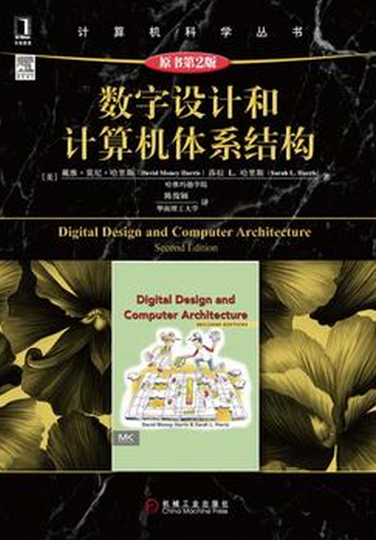
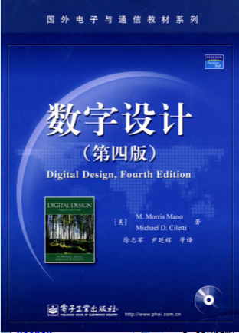

第2章 组合逻辑设计 Combinational Logic Design
数字逻辑 与 部件设计 Digital Logic & Component Design
xgsun@fudan.edu.cn

Slide 2
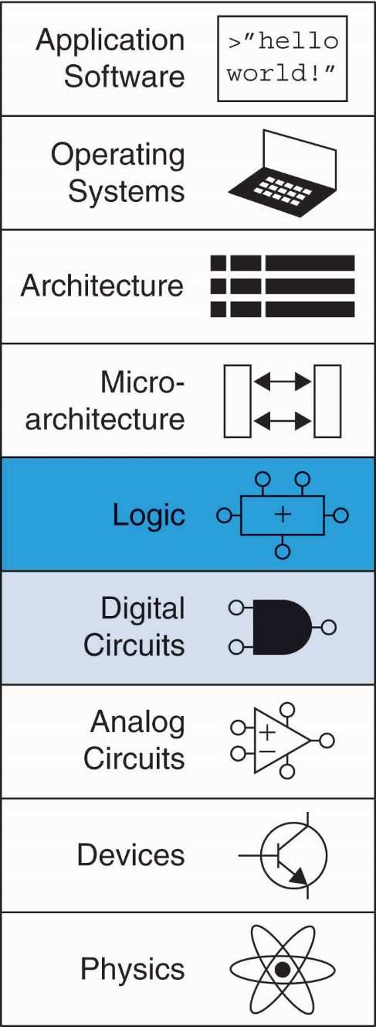
Contents
2.1 引言
2.2 布尔表达式
2.3 布尔代数
2.4 从逻辑到门
2.5 多级组合逻辑
2.6 X和Z
2.7 卡诺图
2.8 组合逻辑模块
2.9 时序

Slide 3
Introduction
A logic circuit is composed of:
Inputs
Outputs
Functional specification
Timing specification
Nodes
Inputs: A, B, C
Outputs: Y, Z
Internal: n1
Circuit elements
E1, E2, E3

Slide 4
Types of Logic Circuits
组合逻辑 Combinational Logic
Memoryless
Outputs determined by current values of inputs
时序逻辑 Sequential Logic
Has memory
Outputs determined by previous and current values of inputs
Rules of Combinational Composition
Every element is combinational
Every node is either an input or connects to exactly one output
The circuit contains no cyclic paths

Slide 5
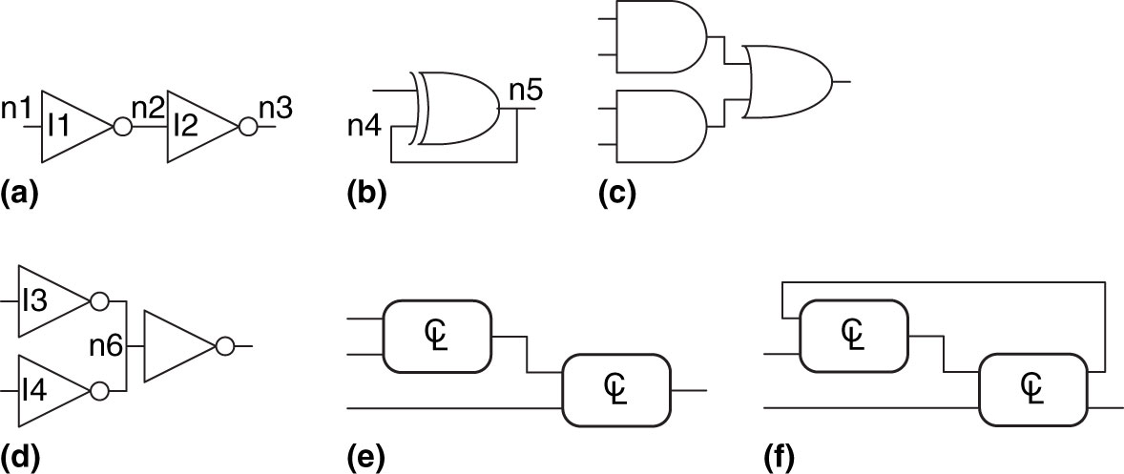
例题2.1
哪些是组合电路？

Slide 6
2.2 Boolean Equations
Functional specification of outputs in terms of inputs
Example: S = F(A, B, C_{in})
C_{out} = F(A, B, C_{in})

Slide 7
Some Definitions
非 Complement: variable with a bar over it
A, B, C
项 Literal: variable or its complement
A, A, B, B, C, C
蕴含项 Implicant: product of literals
ABC, AC, BC
最小项 Minterm: product that includes all input variables
ABC, ABC, ABC
最大项 Maxterm: sum that includes all input variables
(A+B+C), (A+B+C), (A+B+C)

Slide 8
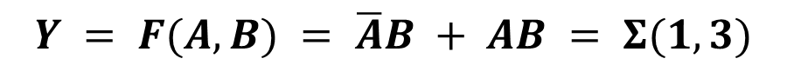
Sum-of-Products (SOP) Form
All equations can be written in SOP form
Each row has a minterm
A minterm is a product (AND) of literals
Each minterm is TRUE for that row (and only that row)
Form function by ORing minterms where the output is TRUE
Thus, a sum (OR) of products (AND terms)
$$Y = F(A, B) = \overline{A}B + AB = Σ(1, 3)$$

Slide 9
Product-of-Sums (POS) Form
All Boolean equations can be written in POS form
Each row has a maxterm
A maxterm is a sum (OR) of literals
Each maxterm is FALSE for that row (and only that row)
Form function by ANDing the maxterms for which the output is FALSE
Thus, a product (AND) of sums (OR terms)
$$Y = F(A, B) = (A + B)(\overline{A} + B) = Π(0, 2)$$

Slide 10
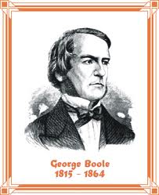
Boolean Equations Example
You are going to the cafeteria for lunch
You won’t eat lunch (E)
If it’s not open (O) or
If they only serve corndogs (C)
Write a truth table for determining if you will eat lunch (E).

Slide 11
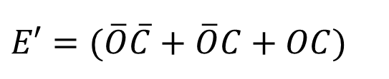
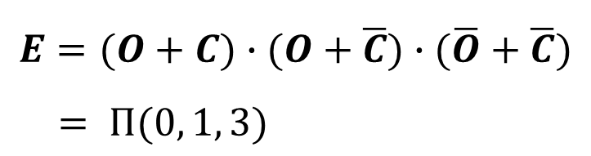
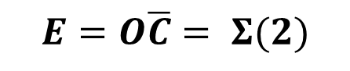
SOP & POS Form
SOP – sum-of-products
POS – product-of-sums
$$E=O\overline{C}= Σ(2)$$
$$E′=(\overline{O}\overline{C}+\overline{O}C+OC)$$
$$E=(O+C)∙(O+\overline{C})∙(\overline{O}+\overline{C})$$
$$= Π(0, 1, 3)$$

Slide 12
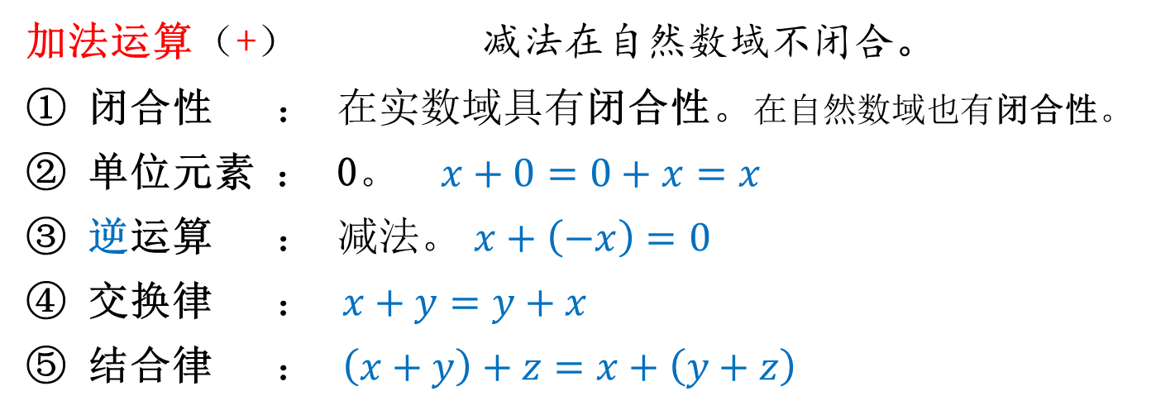
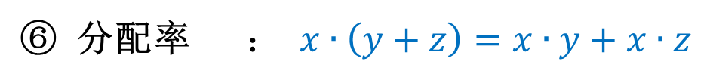
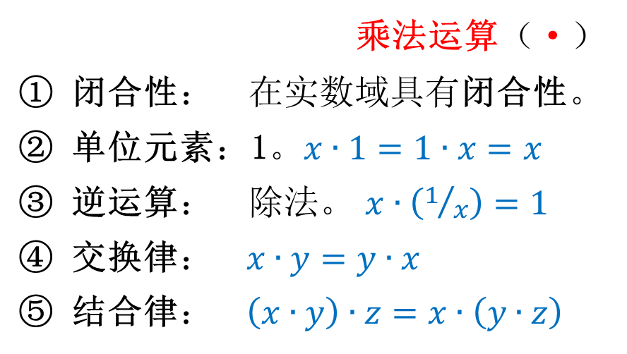
实数域
各种代数结构最基本的性质
加法运算（+） 减法在自然数域不闭合。
闭合性 ： 在实数域具有闭合性。在自然数域也有闭合性。
单位元素 ： 0。 $x+0=0+x=x$
逆运算 ： 减法。 $x+\left(−x\right)=0$
交换律 ： $x+y=y+x$
结合律 ： $\left(x+y\right)+z=x+\left(y+z\right)$
分配率 ：$x∙\left(y+z\right)=x∙y+x∙z$
乘法运算（·）
闭合性： 在实数域具有闭合性。
单位元素：1。$x∙1=1∙x=x$
逆运算： 除法。 $x∙\left(1/x\right)=1$
交换律： $x∙y=y∙x$
结合律： $\left(x∙y\right)∙z=x∙\left(y∙z\right)$
Notes:
Closure 闭合性
Identity element 单位元
Inverse 逆
Associative law 结合律
Commutative law 交换律
Distributive law 分配律

Slide 13
各种代数结构的基本性质
Closure 闭合性
对于集合S中的每对元素，如果二元运算符定义了一种从集合S中得到唯一元素的法则， 则集合S相对于该二元运算符就是封闭的。
Identity element 单位元
对于集合S中的每个元素x，如果存在一个元素 ，都有 则集合S 中的二元运算符 * 具有一个单位元。
Inverse 逆
对于一个二元运算符*，集合S具有单位元素e，如果对于任意 ，存在一个元素 ，使得 则该集合S有一个逆。

Slide 14
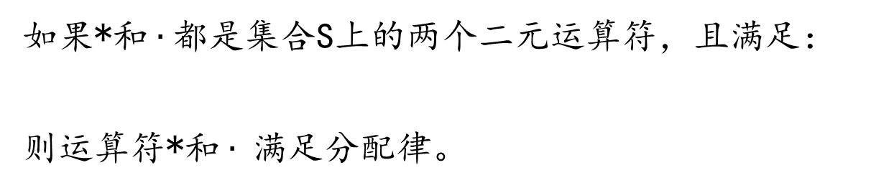
各种代数结构的基本性质
Associative law 结合律
当对所有的 ，有 则集合S 中的二元运算符 * 满足结合律。
Commutative law 交换律
当对所有的 ，有 ，
则集合S 中的二元运算符 * 满足交换律。
Distributive law 分配律
如果*和$∙$都是集合S上的两个二元运算符，且满足：
则运算符*和$∙ 满足分配律。$

Slide 15
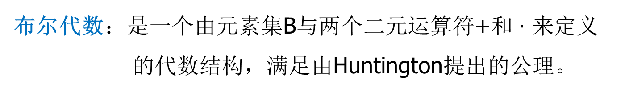
公理
真理，不必再加以证明的命题。 “自明之理”。
只有从真理出发，才能得到真理。
公理必需满足的条件：
相容性：不能自相矛盾，也不能推出自相矛盾的东西。
相互独立性：任一条公理都应不能从别的公理推出来。
完全性：在该系统中，一切命题的真假都是可确定的。
布尔代数：是一个由元素集B与两个二元运算符+和 $∙$ 来定义 的代数结构，满足由Huntington提出的公理。
Notes:
公理对不对，这个问题对数学家是没有意义的。
数学家只说：如果某一些对象适合于这些公理，它一定也适合于从公理推出的定理。

Slide 16
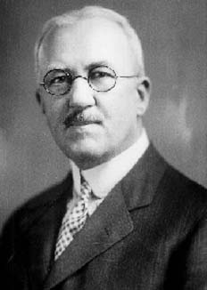
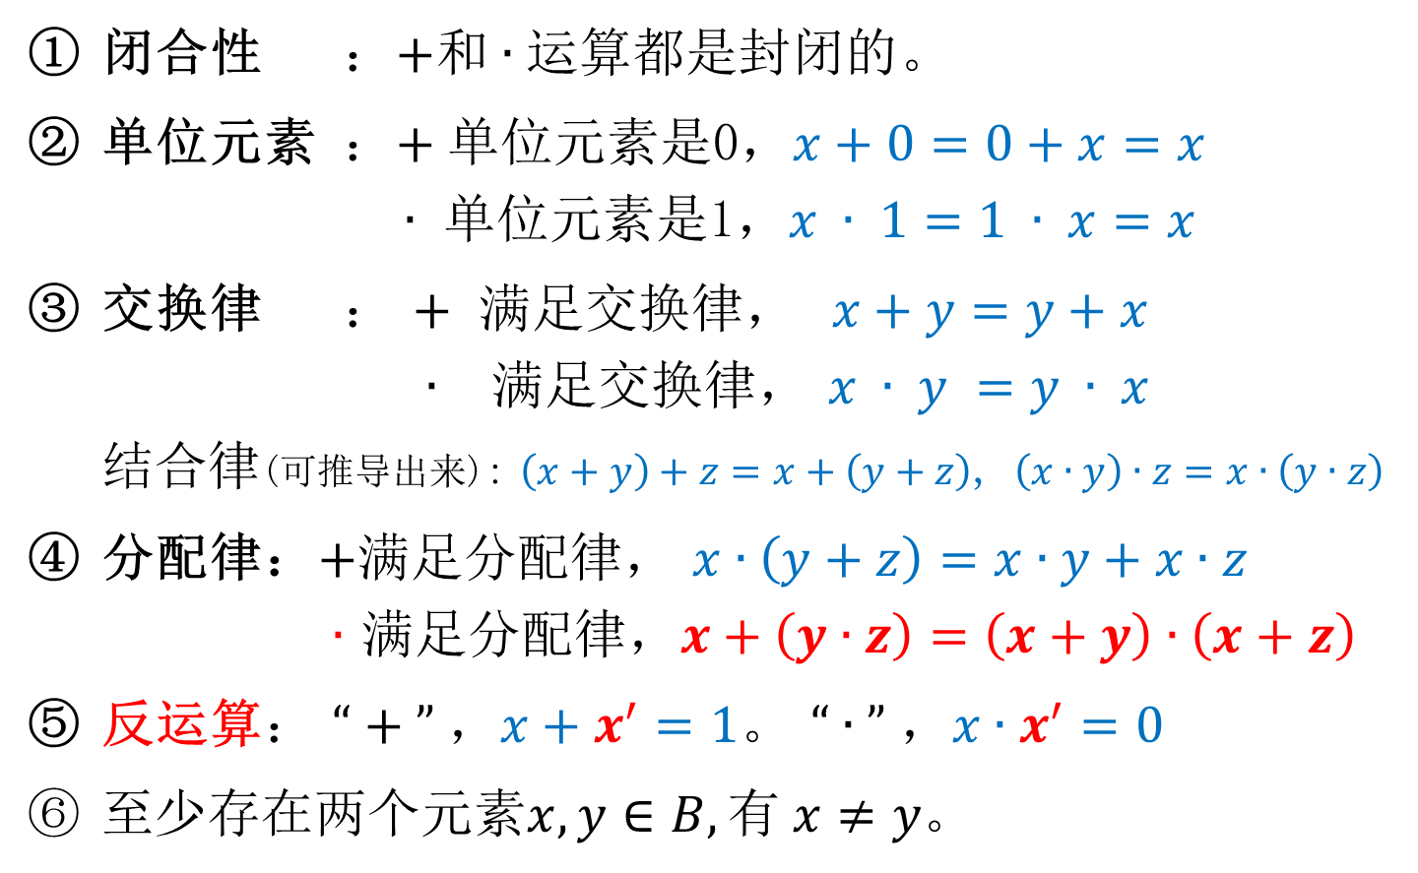
Huntington公理 (1904年)
闭合性 ：$+和∙运算都是封闭的。$
单位元素 ：$+$单位元素是0，$x+0=0+x=x$ $∙$ 单位元素是1，$x ∙ 1=1 ∙ x=x$
交换律 ： $+$ 满足交换律， $x+y=y+x$ $∙$ 满足交换律， $x ∙ y =y ∙ x$ 结合律(可推导出来): $\left(x+y\right)+z=x+\left(y+z\right)$, $\left(x∙y\right)∙z=x∙\left(y∙z\right)$
分配律：$+$满足分配律， $x∙\left(y+z\right)=x∙y+x∙z$ $∙$ 满足分配律，$x+\left(y∙z\right)=\left(x+y\right)∙\left(x+z\right)$
反运算： $“+”$，$x+x^{′}=1$。 $“∙”$，$x∙x^{′}=0$
至少存在两个元素$x, y∈B, 有 x≠y。$
1874－1952

Slide 17
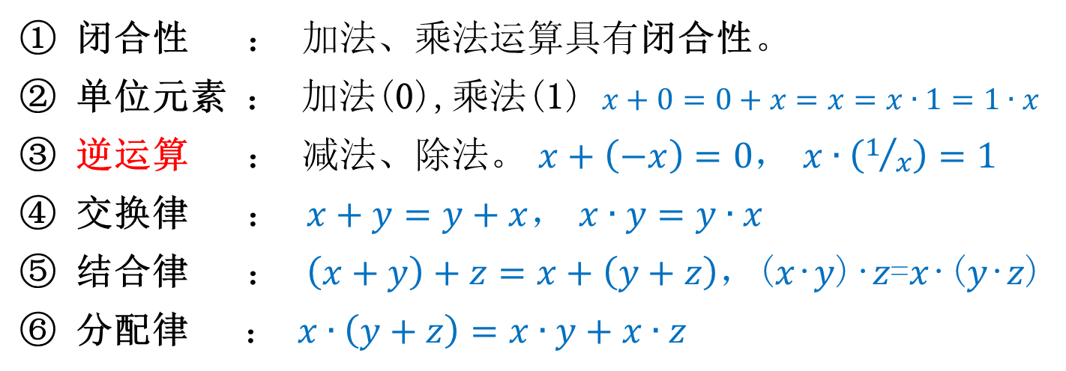
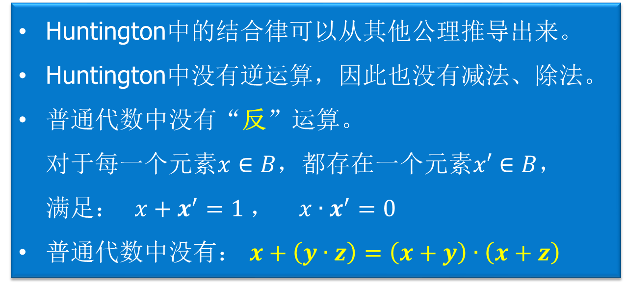
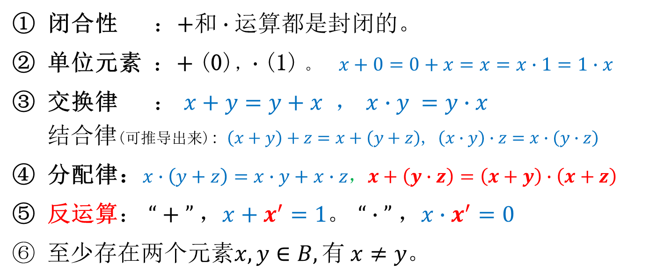
对比
闭合性 ： 加法、乘法运算具有闭合性。
单位元素 ： 加法(0),乘法(1) $x+0=0+x=x=x∙1=1∙x$
逆运算 ： 减法、除法。 $x+\left(−x\right)=0$， $x∙\left(1/x\right)=1$
交换律 ： $x+y=y+x$， $x∙y=y∙x$
结合律 ： $\left(x+y\right)+z=x+\left(y+z\right)$，(𝑥∙𝑦)∙𝑧=𝑥∙(𝑦∙𝑧)
分配律 ：$x∙\left(y+z\right)=x∙y+x∙z$
普通代数（实数域）
Huntington中的结合律可以从其他公理推导出来。
Huntington中没有逆运算，因此也没有减法、除法。
普通代数中没有“反”运算。 对于每一个元素$x∈B$，都存在一个元素$x′∈B$， 满足： $x+x^{′}=1$， $x∙x^{′}=0$
普通代数中没有： $x+\left(y∙z\right)=\left(x+y\right)∙\left(x+z\right)$
闭合性 ：$+和∙运算都是封闭的。$
单位元素 ：$+$(0)，$∙\text{(}\text{1}\text{)}$。 $x+0=0+x=x=x∙1=1∙x$
交换律 ： $x+y=y+x$ ， $x∙y =y∙x$ 结合律(可推导出来): $\left(x+y\right)+z=x+\left(y+z\right)$, $\left(x∙y\right)∙z=x∙\left(y∙z\right)$
分配律：$x∙\left(y+z\right)=x∙y+x∙z$，$x+\left(y∙z\right)=\left(x+y\right)∙\left(x+z\right)$
反运算： $“+”$，$x+x^{′}=1$。 $“∙”$，$x∙x^{′}=0$
至少存在两个元素$x, y∈B, 有 x≠y。$
Huntington公理

Slide 18
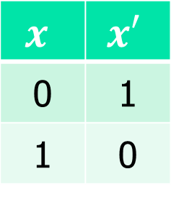
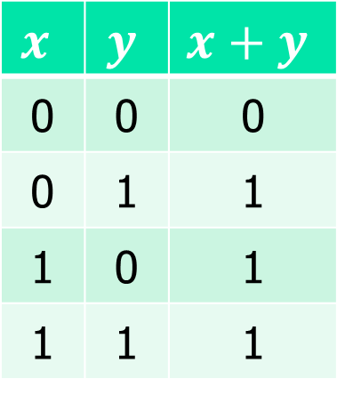
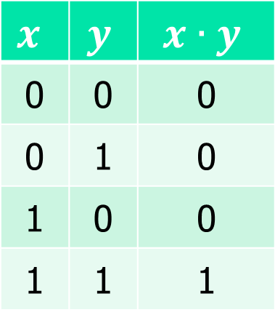
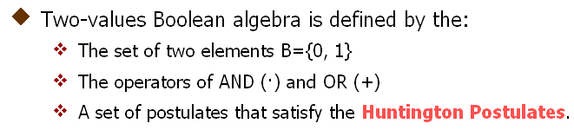
Two-valued Boolean Algebra
运算规则
$$x$$ | $$y$$ | $$x∙y$$
0 | 0 | 0
0 | 1 | 0
1 | 0 | 0
1 | 1 | 1
$$x$$ | $$y$$ | $$x+y$$
0 | 0 | 0
0 | 1 | 1
1 | 0 | 1
1 | 1 | 1
$$x$$ | $$x′$$
0 | 1
1 | 0

Slide 19
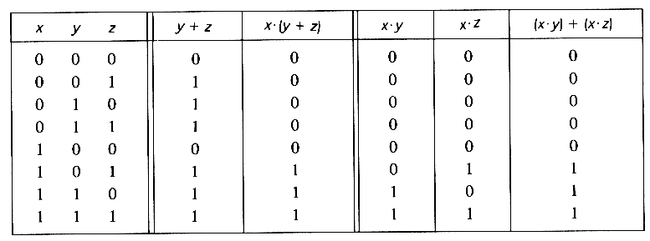
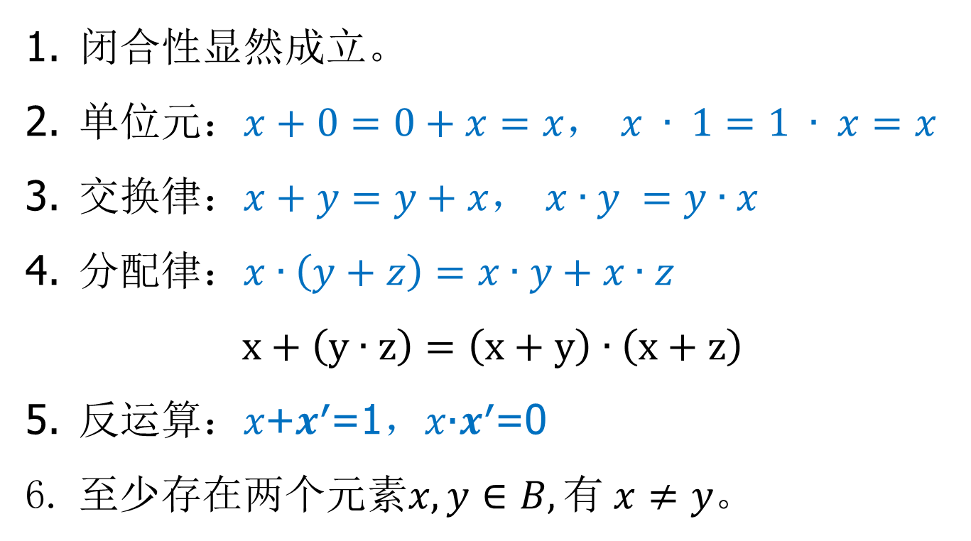
验证：二值布尔代数满足Huntington公理
闭合性显然成立。
单位元：$x+0=0+x=x$， $x ∙ 1=1 ∙ x=x$
交换律：$x+y=y+x$， $x∙y =y∙x$
分配律：$x∙\left(y+z\right)=x∙y+x∙z$ $x+\left(y∙z\right)=\left(x+y\right)∙\left(x+z\right)$
反运算：𝑥+𝒙′=1，𝑥∙𝒙′=0
至少存在两个元素$x, y∈B, 有 x≠y。$
(0-1律)
(互补律)
二值布尔代数运算规则 等价于 “或、与、非”运算

Slide 20
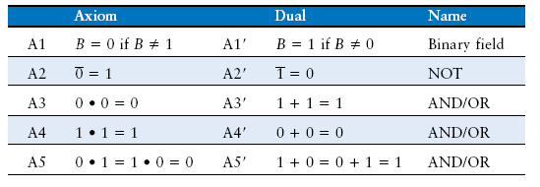
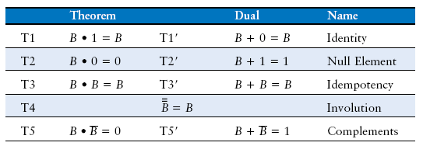
2.3 Boolean Algebra
公理
单变量
定理

Slide 21
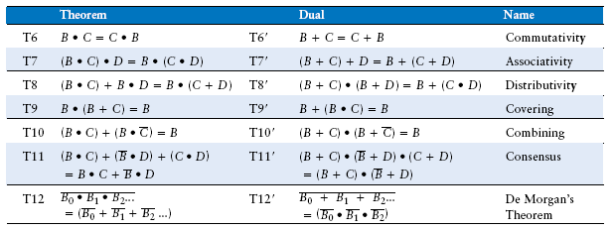
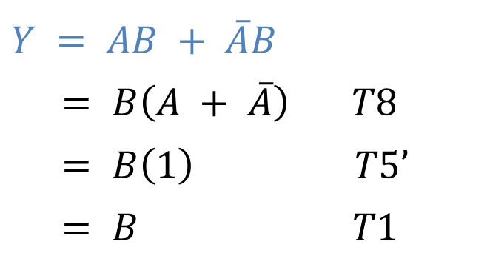
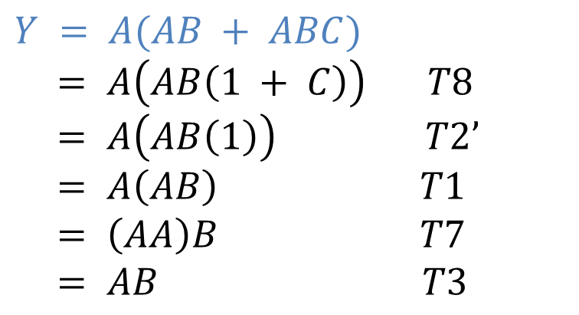
Boolean Theorems of Several Vars
$$Y = AB + \overline{A}B$$
$$= B\left(A + \overline{A}\right) T8$$
$$= B\left(1\right) T5’$$
$$= B T1$$
$$Y = A(AB + ABC)$$
$$= A\left(AB\left(1 + C\right)\right) T8$$
$$= A\left(AB\left(1\right)\right) T2’$$
$$= A\left(AB\right) T1$$
$$= \left(AA\right)B T7$$
$$= AB T3$$

Slide 22
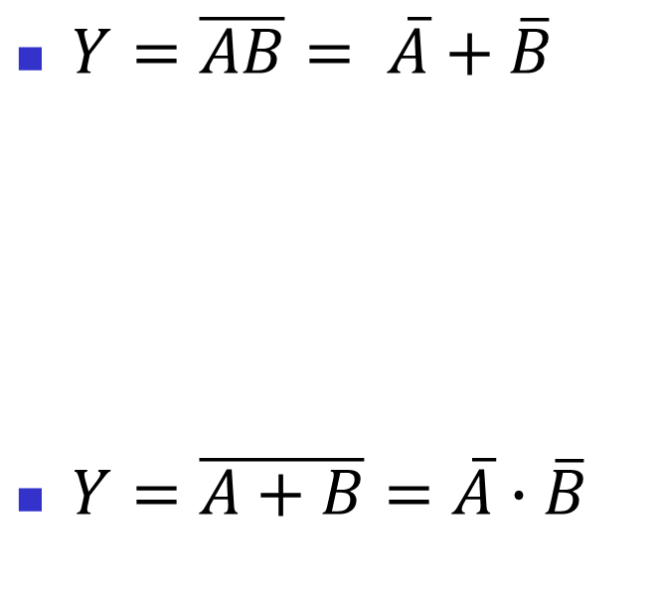
DeMorgan’s Theorem Bubble Pushing
$Y=\overline{AB}= \overline{A}+\overline{B}$
$Y=\overline{A+B}=\overline{A}∙\overline{B}$
Backward:
Body changes
Adds bubbles to inputs
Forward:
Body changes
Adds bubble to output

Slide 23
例题
What is the Boolean expression for this circuit?
Y = AB + CD

Slide 24
推气泡的规则
从输出端向后推气泡或从输入端向前推气泡，将与门换成或门，反之亦然。
从输出端推气泡返回到输入端，把气泡放置在门的输入端。
向后推所有门输入端的气泡，把气泡放在门的输出端。

Slide 25
例题

Slide 26
例题

Slide 27
例题

Slide 28
例题

Slide 29
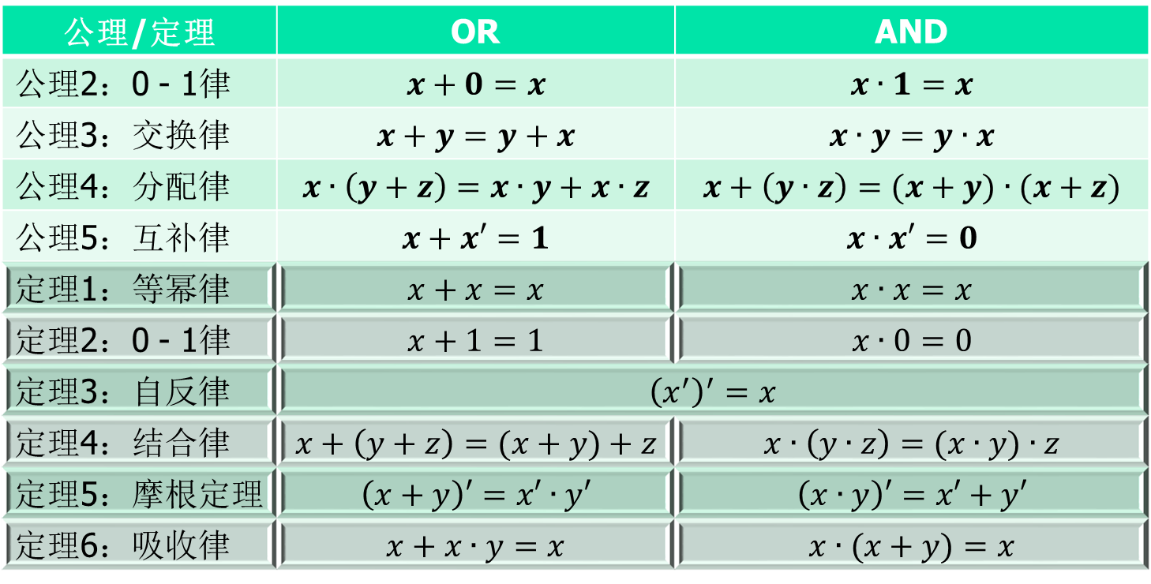
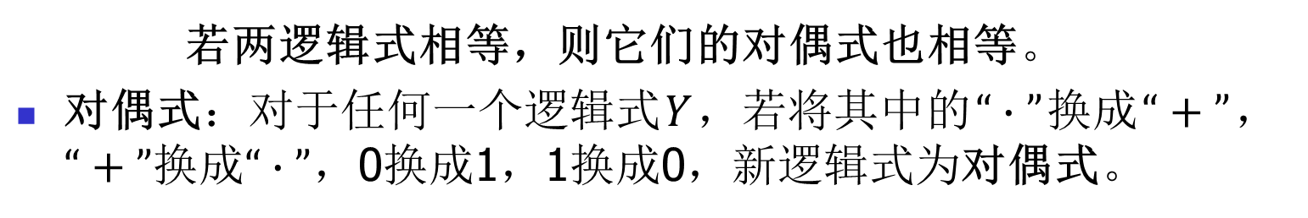
对偶定理
若两逻辑式相等，则它们的对偶式也相等。
对偶式：对于任何一个逻辑式$Y$，若将其中的$“∙”$换成$“+”$， $“+”$换成$“∙”$，0换成1，1换成0，新逻辑式为对偶式。
公理/定理 | OR | AND
公理2：0 - 1律 | $$x+0=x$$ | $$x∙1=x$$
公理3：交换律 | $$x+y=y+x$$ | $$x∙y=y∙x$$
公理4：分配律 | $$x∙\left(y+z\right)=x∙y+x∙z$$ | $$x+\left(y∙z\right)=(x+y)∙(x+z)$$
公理5：互补律 | $$x+x′=1$$ | $$x∙x′=0$$
定理1：等幂律 | $$x+x=x$$ | $$x∙x=x$$
定理2：0 - 1律 | $$x+1=1$$ | $$x∙0=0$$
定理3：自反律 | ${\left(x^{′}\right)}^{′}=x$
定理4：结合律 | $$x+\left(y+z\right)=(x+y)+z$$ | $$x∙\left(y∙z\right)=(x∙y)∙z$$
定理5：摩根定理 | $$\left(x+y\right)′=x′∙y′$$ | $$\left(x∙y\right)′=x′+y′$$
定理6：吸收律 | $$x+x∙y=x$$ | $$x∙(x+y)=x$$

Slide 30
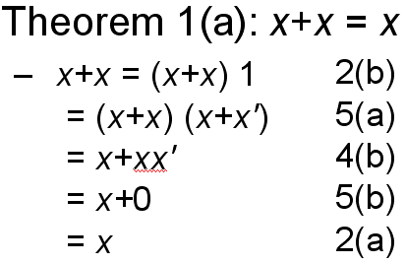
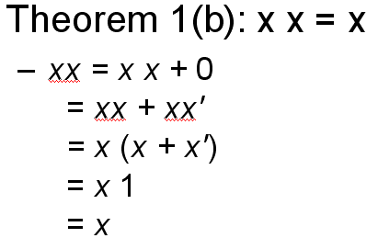
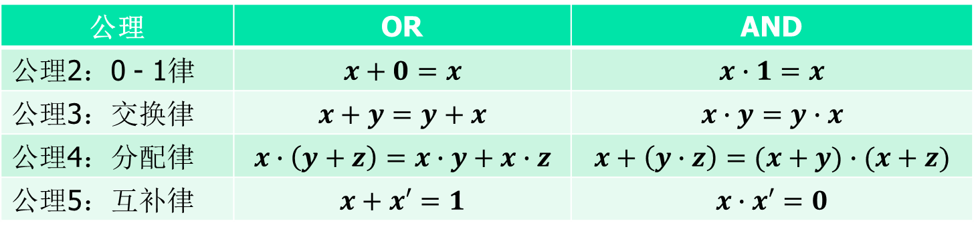
公理 | OR | AND
公理2：0 - 1律 | $$x+0=x$$ | $$x∙1=x$$
公理3：交换律 | $$x+y=y+x$$ | $$x∙y=y∙x$$
公理4：分配律 | $$x∙\left(y+z\right)=x∙y+x∙z$$ | $$x+\left(y∙z\right)=(x+y)∙(x+z)$$
公理5：互补律 | $$x+x′=1$$ | $$x∙x′=0$$
定理1：等幂律 | $$x+x=x$$ | $$x∙x=x$$
公理2 (a)
公理5 (b)
公理4 (a)
公理5 (a)
公理2 (b)

Slide 31
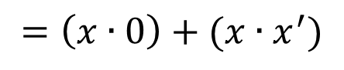
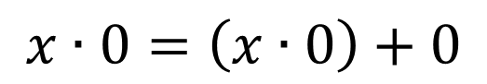
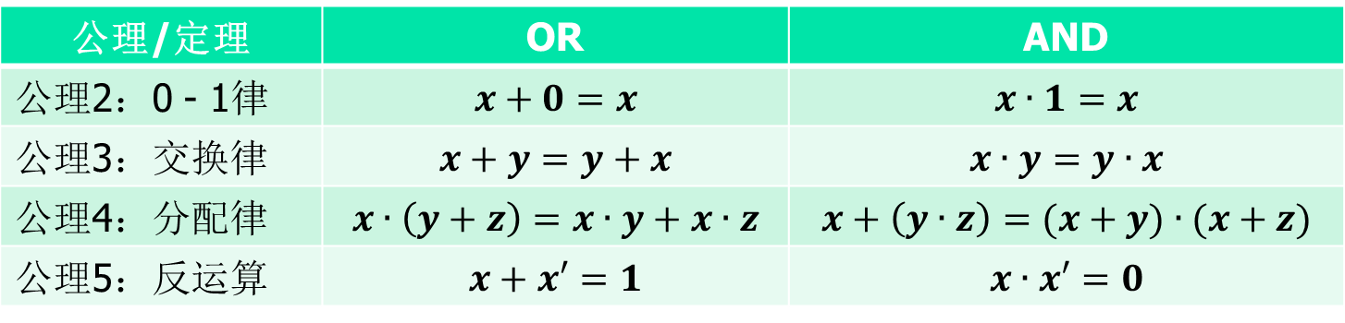
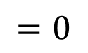
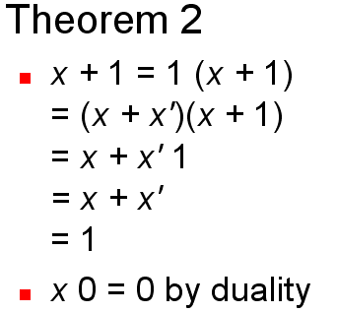
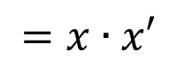
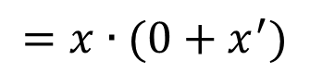
公理/定理 | OR | AND
公理2：0 - 1律 | $$x+0=x$$ | $$x∙1=x$$
公理3：交换律 | $$x+y=y+x$$ | $$x∙y=y∙x$$
公理4：分配律 | $$x∙\left(y+z\right)=x∙y+x∙z$$ | $$x+\left(y∙z\right)=(x+y)∙(x+z)$$
公理5：反运算 | $$x+x′=1$$ | $$x∙x′=0$$
定理2：0-1律 | $$x+1=1$$ | $$x∙0=0$$
$$x∙0=\left(x∙0\right)+0$$
$$=\left(x∙0\right)+(x∙x^{′})$$
$$=x∙(0+x^{′})$$
$$=x∙x′$$
$$=0$$
试证明...

Slide 32
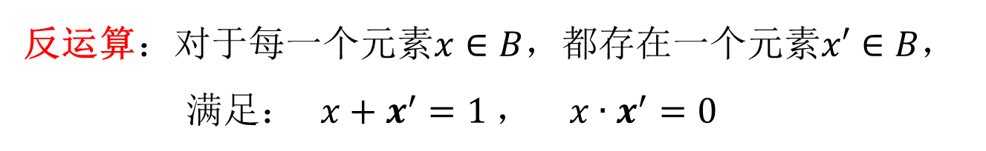
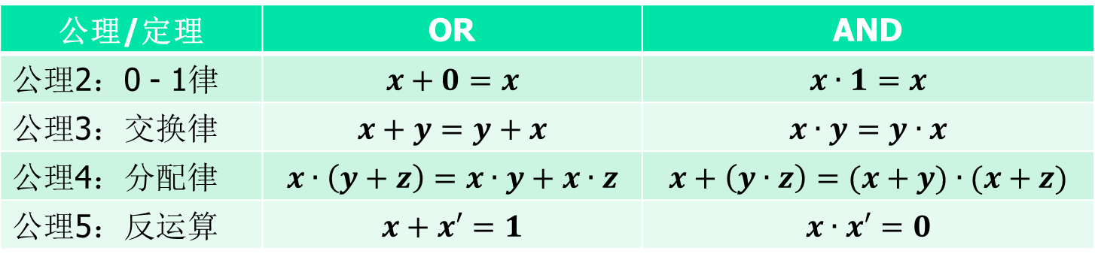
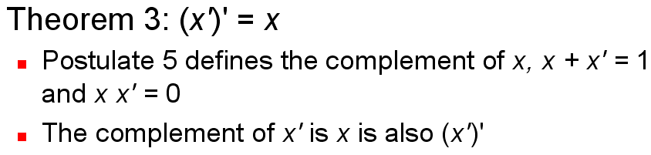
公理/定理 | OR | AND
公理2：0 - 1律 | $$x+0=x$$ | $$x∙1=x$$
公理3：交换律 | $$x+y=y+x$$ | $$x∙y=y∙x$$
公理4：分配律 | $$x∙\left(y+z\right)=x∙y+x∙z$$ | $$x+\left(y∙z\right)=(x+y)∙(x+z)$$
公理5：反运算 | $$x+x′=1$$ | $$x∙x′=0$$
定理3：自反律 | ${\left(x^{′}\right)}^{′}=x$
反运算：对于每一个元素$x∈B$，都存在一个元素$x′∈B$，
满足： $x+x^{′}=1$， $x∙x^{′}=0$
求反是唯一的

Slide 33

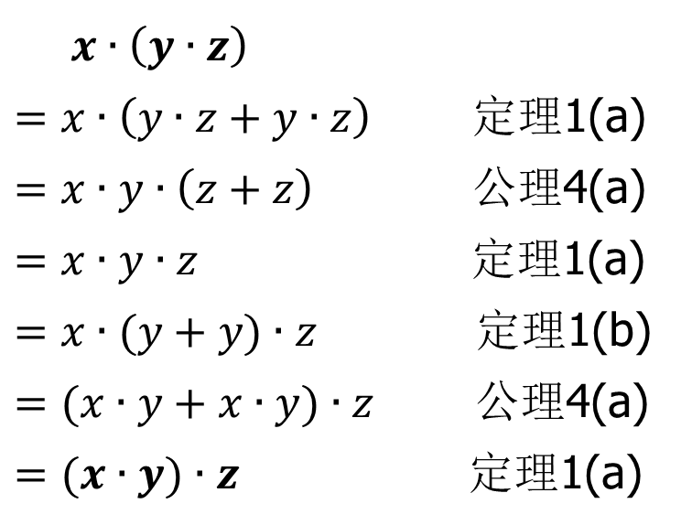
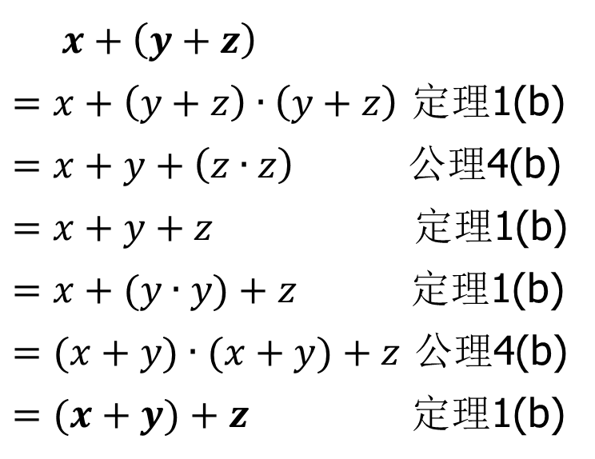
公理/定理 | OR | AND
公理2：0 - 1律 | $$x+0=x$$ | $$x∙1=x$$
公理3：交换律 | $$x+y=y+x$$ | $$x∙y=y∙x$$
公理4：分配律 | $$x∙\left(y+z\right)=x∙y+x∙z$$ | $$x+\left(y∙z\right)=(x+y)∙(x+z)$$
公理5：互补律 | $$x+x′=1$$ | $$x∙x′=0$$
定理1：等幂律 | $$x+x=x$$ | $$x∙x=x$$
定理4：结合律 | $$x+\left(y+z\right)=\left(x+y\right)+z$$ | $$x∙(y∙z)=(x∙y)∙z$$
$x+\left(y+z\right)$
$=x+\left(y+z\right)∙\left(y+z\right)$ 定理1(b)
$=x+y+\left(z∙z\right)$ 公理4(b)
$=x+y+z$ 定理1(b)
$=x+(y∙y)+z$ 定理1(b)
$=(x+y)∙(x+y)+z$ 公理4(b)
$=(x+y)+z$ 定理1(b)
$x∙\left(y∙z\right)$
$=x∙\left(y∙z+y∙z\right)$ 定理1(a)
$=x∙y∙\left(z+z\right)$ 公理4(a)
$=x∙y∙z$ 定理1(a)
$=x∙(y+y)∙z$ 定理1(b)
$=(x∙y+x∙y)∙z$ 公理4(a)
$=(x∙y)∙z$ 定理1(a)
试证明...

Slide 34
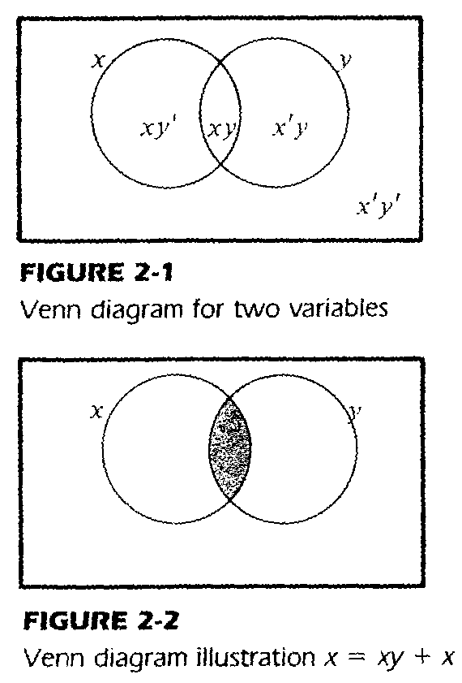
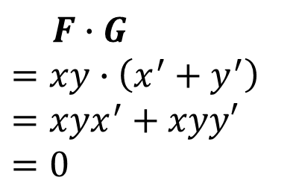




摩根定理 DeMorgan’s Theorems
定理5：摩根定理 | $$\left(x+y\right)′=x′∙y′$$ | $$\left(x∙y\right)′=x′+y′$$
证明：
令$F=xy$，$G=x^{′}+y′$，由分配率：
Venn Diagram
$$F+G$$
$$=xy+\left(x+y^{′}\right)$$
$$=\left(x+x^{′}+y^{′}\right)\left(y+x^{′}+y^{′}\right)$$
$$=\left(1+y^{′}\right)\left(1+x^{′}\right)$$
$$=1$$
运算符优先级：括号、非、与、或。
$$F∙G$$
$$=xy∙\left(x^{′}+y^{′}\right)$$
$$=xyx^{′}+xyy′$$
$$=0$$
$$x$$ | $$y$$ | $$x+y$$ | $$(x+y)′$$ | $$x′$$ | $$y′$$ | $$x^{′}∙y′$$
0 | 0 | 0 | 1 | 1 | 1 | 1
0 | 1 | 1 | 0 | 1 | 0 | 0
1 | 0 | 1 | 0 | 0 | 1 | 0
1 | 1 | 1 | 0 | 0 | 0 | 0
由互补律有：$F′=G$
Notes:
Venn Diagram：文氏图，集合论中

Slide 35


反演定理
对于任意一个逻辑式 $Y$， 若将其中的” $∙$ ”换成 ”$+$”， ”$+$”换成 ” $∙$ ”， ”0” 换成 ”1” ， ”1”换成 ” 0 ”， 原变量换成反变量，反变量换成原变量， 则得到的结果就是 $Y′$。
反演定理为求取已知逻辑式的反逻辑式提供了方便。
在使用反演定理时，还需注意遵守以下两个规则：
遵守“先括号、然后乘、最后加”的运算优先次序。
不属于单个变量上的反号应保留不变。
摩根定理只不过是反演定理的一个特例。
定理5：摩根定理 | $$\left(x+y\right)′=x′∙y′$$ | $$\left(x∙y\right)′=x′+y′$$

Slide 36





公理/定理 | OR | AND
公理2：0 - 1律 | $$x+0=x$$ | $$x∙1=x$$
公理3：交换律 | $$x+y=y+x$$ | $$x∙y=y∙x$$
公理4：分配律 | $$x∙\left(y+z\right)=x∙y+x∙z$$ | $$x+\left(y∙z\right)=(x+y)∙(x+z)$$
公理5：互补律 | $$x+x′=1$$ | $$x∙x′=0$$
定理2：0 - 1律 | $$x+1=1$$ | $$x∙0=0$$
定理6：吸收律 | $$x+x∙y=x$$ | $$x∙(x+y)=x$$
$$x(x+y)=\left(x+0\right)(x+y)$$
$$=x+(0∙y)$$
试证明...
$$=x$$

Slide 37
Boolean function
A Boolean function is an expression described by: binary variables constants 0 and 1 logic operation symbols the two binary operators OR and AND, unary operator NOT, parentheses, and an equal sign.
For a given value of the binary variables the result of the function can either be 0 or 1.

Slide 38



布尔函数 表达方式
$$x$$ | $$y$$ | $$z$$ | $$F_{1}=x+y^{′}z$$
0 | 0 | 0 | 0
0 | 0 | 1 | 1
0 | 1 | 0 | 0
0 | 1 | 1 | 0
1 | 0 | 0 | 1
1 | 0 | 1 | 1
1 | 1 | 0 | 1
1 | 1 | 1 | 1
函数式: $F_{1}=x+y^{′}z$
真值表 (truth table)
逻辑门电路
波形图
不同函数表达式表达相同的真值表。

Slide 39
Circuit Schematics Rules
Inputs on the left (or top)
Outputs on right (or bottom)
Gates flow from left to right
Straight wires are best
Wires always connect at a T junction
A dot where wires cross indicates a connection between the wires
Wires crossing without a dot make no connection

Slide 40

From Logic to Gates
Two-level logic: ANDs followed by ORs
Example: $Y=\overline{A}\overline{B}\overline{C}+A\overline{B}\overline{C}+A\overline{B}C$

Slide 41



练习
写出$F_{2}=x^{′}y^{′}z+x^{′}yz+xy′$的真值表，画出逻辑门电路图。
化简$F_{2}$函数，写新函数出真值表，画出新函数的逻辑图。
$$x$$ | $$y$$ | $$z$$ | $$F_{2}$$
0 | 0 | 0 | 0
0 | 0 | 1 | 1
0 | 1 | 0 | 0
0 | 1 | 1 | 1
1 | 0 | 0 | 1
1 | 0 | 1 | 1
1 | 1 | 0 | 0
1 | 1 | 1 | 0
Less components and less wires.

Slide 42

General Approach
Multiply all variables necessary to remove parentheses.
Look for identical terms. All but one can be eliminated.
Look for a variable and its complement in the same term. It can be eliminated. example: AA'C = 0 × C = 0
Look for pairs of terms that are identical except for one variable.
If one variable is missing, the larger term can be dropped.
$ABCD + ABD = ABD(C + 1) = ABD ∙ 1 = ABD$
If one variable is present but complemented in the second term, it can be reduced.
$$ABCD + AB′CD = ACD(B + B′) = ACD ∙ 1 = ACD$$

Slide 43

函数的求反
The complement of a function F is F’ and is obtained from an interchange of 0’s for 1’s and 1’s for 0’s in the values of F.
The complement of a function may be derived algebraically through DeMorgan’s
定理5：摩根定理 | $$\left(x+y\right)′=x′∙y′$$ | $$\left(x∙y\right)′=x′+y′$$
$(A+B+C)′ = (A+X)′$ let $B+C = X$ $= A′X′$ by DeMorgan's $= A′(B+C)′$ $= A′(B′C′)$ by DeMorgan's $= A′B′C′$ associative
$(A+B+C+ ⋯ +F)′ = A′B′C′⋯F′$
$(ABC⋯F)′ = A′+ B′+C′+ ⋯ +F′$

Slide 44


函数的求反
$(x′yz′+x′y′z)′=(x′yz′)′∙(x′y′z)′$ $=(x+y′+z)∙(x+y+z′)$
${\left[x\left(y^{′}z^{′}+yz\right)\right]}^{′}=x^{′}+{\left(y^{′}z^{′}+yz\right)}^{′}$ $= x′+(y′z′)′∙(yz)′$ $= x′+(y+z)∙(y′+z′)$
函数求反步骤：
利用函数的对偶性，“与”、“或”互变，0、1互变；
对每个字母取反。
$F1=x′yz′+x′y′z$ =>①对偶式： $(x′+y+z′)∙(x′+y′+z)$ =>②每个字母取反： $\left(x +y^{′}+z\right)∙\left(x +y+z^{′}\right)=F1′$

Slide 45

Examples
Simplify the Boolean function $F1=A+A′B+AB$ to a minimum of literals.
Simplify the Boolean function $F2=(xy+w)(xy+z)$ to a minimum of literals.
Simplify the Boolean function $F3=AB+A{\left(B^{′}+C\right)}^{′}$ to a minimum of literals.
Simplify the Boolean function $F4=(xy′+w′z)(wx′+yz′)$ to a minimum of literals.

Slide 46

Example 1
Simplify the Boolean function $F1=A+A^{′}B+AB$ to a minimum of literals.
$$F1 = A + A′B + AB$$
$$= A + B(A + A′)$$
$$= A + B(1)$$
$$= A + B$$

Slide 47

Example 2
Simplify the Boolean function $F2=(xy+w)(xy+z)$to a minimum of literals.
$$F2 = (xy + w)(xy + z)$$
$$= xyxy + xyz + wxy + wz$$
$$= xy + xyz + wxy + wz$$
$$= xy(1 + z + w) + wz$$
$$= xy(1) + wz$$
$$= xy + wz$$

Slide 48


Example 3
Simplify the Boolean function $F3=AB+A{\left(B^{′}+C\right)}^{′}$ to a minimum of literals.
$$F3 = AB + A(B′ + C)′$$
$$= AB + A(BC′)$$
$$= AB + ABC′$$
$$= AB(1 + C′)$$
$$= AB(1)$$
$$= AB$$

Slide 49


Example 4
Simplify the Boolean function $F4=(xy′+w′z)(wx′+yz′)$to a minimum of literals.
$$F4 = (xy′ + w′z)(wx′ + yz′)$$
$$= xy′wx′ + xy′yz′ + w′zwx′ + w′zyz′$$
$$= y′w(xx′) + xz′(yy′) + x′z(ww′) + w′y(zz′)$$
$$= y′w(0) + xz′(0) + x′z(0) + w′y(0)$$
$$= 0 + 0 + 0 + 0$$
$$= 0$$

Slide 50





将下列布尔函数化简到最少的字母数
$x\left(x^{′}+y\right)=$
$x+x^{′}y=$
$\left(x+y\right)\left(x+y^{′}\right)=$
$xy+x^{′}z+yz=$
$\left(x+y\right)\left(x^{′}+z\right)\left(y+z\right)=$
$$xx^{′}+xy=xy$$
$$\left(x+x^{′}\right)\left(x+y\right)=x+y$$
$$x+xy+xy^{′}+yy′=x$$
$$xy+x^{′}z+yz\left(x+x^{′}\right)=xy+x^{′}z$$
$$(x+y)(x^{′}+z)$$

Slide 51







逻辑函数的公式化简法
并项法：$xy+xy^{′}=x$
$$F_{1}=A{\left(B^{′}CD\right)}^{′}+AB^{′}CD$$
$$=A$$
$$F_{2}=AB^{′}+ACD+A^{′}B^{′}+A^{′}CD$$
$$=B^{′}+CD$$
$$F_{3}=A^{′}BC^{′}+AC^{′}+B^{′}C′$$
$$=C′$$
$$F_{4}=BC^{′}D+BCD^{′}+BC^{′}D^{′}+BCD$$
$$=B$$

Slide 52





逻辑函数的公式化简法
吸收法：$x+xy=x$
$$F_{1}=\left({\left(A^{′}B\right)}^{′}+C\right)ABD+AD$$
$$=AD$$
$$F_{2}=AB+ABC′+ABD+AB(C^{′}+D^{′})$$
$$=AB$$
$$F_{3}=A+{\left(A^{′}{\left(BC\right)}^{′}\right)}^{′}\left(A^{′}+{\left(B^{′}C^{′}+D\right)}^{′}\right)+BC$$
$$=A+BC$$

Slide 53








逻辑函数的公式化简法
消因子法：$x+x^{′}y=x+y$
推导：
$x+x^{′}y$
$$=\left(x+x^{′}\right)\left(x+y\right)$$
$$=x+y$$
$$F_{1}=B^{′}+ABC$$
$$=B^{′}+AC$$
$$F_{2}=AB′+B+A′B$$
$$=A+B$$
$$F_{3}=AC+A^{′}D+C^{′}D$$
$$=AC+D$$

Slide 54





逻辑函数的公式化简法
配项法：$x+x=x, x+x^{′}=1$
$$F_{1}=A^{′}BC^{′}+A^{′}BC+ABC$$
$$=\left(A^{′}BC^{′}+A^{′}BC\right)+\left(A^{′}BC+ABC\right)=A^{′}B+BC$$
$$=A^{′}B\left(C^{′}+C\right)+ABC=A^{′}B+ABC$$
$$=B\left(A^{′}+AC\right)=B(A^{′}+C)$$
$$F_{2}=AB′+A^{′}B+{BC^{′}+B}^{′}C$$
$$=AB^{′}+BC^{′}+A^{′}B\left(C+C^{′}\right)+\left(A+A^{′}\right)B^{′}C$$
$$=AB^{′}+BC^{′}+A^{′}BC+A^{′}BC^{′}+AB^{′}C+A^{′}B^{′}C$$
$$=\left(AB^{′}+AB^{′}C\right)+\left(BC^{′}+A^{′}BC^{′}\right)+(A^{′}BC+A^{′}B^{′}C)$$
$$=AB′+BC′+A^{′}C$$
Notes:
$x+x=x$ 不能用代数的方法两边同时减去一个数，等式成立。得出：$x=0$

Slide 55





逻辑函数的公式化简法
消项法：$xy+x^{′}z+yz =xy+x^{′}z$
$$xy+x^{′}z+yzw=xy+x^{′}z$$
推导：
$xy+x^{′}z+yz$
$$=xy+x^{′}z+yz\left(x+x^{′}\right)$$
$$=xy+x^{′}z+xyz+x^{′}yz$$
$$=xy+x^{′}z$$
$$F_{1}=AC+AB^{′}+(B+C)′$$
$$=AC+AB^{′}+B^{′}C^{′}$$
$$=AC+B^{′}C^{′}+AB′$$
$=AC+B^{′}C′$
$$F_{2}=AB^{′}CD^{′}+{\left(AB^{′}\right)}^{′}E+A^{′}CD^{′}E$$
$$=\left(AB^{′}\right)CD^{′}+{\left(AB^{′}\right)}^{′}E+A^{′}\left(CD^{′}\right)\left(E\right)$$
$$=AB^{′}CD^{′}+{\left(AB^{′}\right)}^{′}E$$

Slide 56


综合练习: 化简
$$Y=AC+B^{′}C+BD^{′}+CD^{′}+A\left(B+C^{′}\right)+A^{′}BCD^{′}+AB^{′}DE$$
$$=AC+B^{′}C+BD^{′}+CD^{′}+AB+AC′+A^{′}BCD^{′}+AB^{′}DE$$
$$=A+B^{′}C+BD^{′}+CD^{′}+AB+A^{′}BCD^{′}+AB^{′}DE$$
$$=A+B^{′}C+BD^{′}+CD^{′}+A^{′}BCD^{′}$$
消因子法：$x+x^{′}y=x+y$
$$=A+B^{′}C+BD^{′}+CD^{′}+BCD^{′}$$
$$=A+C(B^{′}+D^{′}+BD^{′})+BD^{′}$$
$$=A+C\left(B^{′}+D^{′}\right)+BD^{′}$$
$$=A+B^{′}C+CD′+BD^{′}$$
$$=A+B^{′}C+CD′+BD^{′}$$
$$=A+B^{′}C+BD^{′}+CD′$$
消项法$：xy+x^{′}z+yz =xy+x^{′}z$
$$=A+B^{′}C+BD^{′}$$

Slide 57
作业 P55
2.1(a), (c), (e)
2.3(a), (c), (e)
2.5(a), (c), (e)
2.7(a), (c), (e)
2.9(a), (c), (e)
2.11(a), (c), (e)

